Slide 1
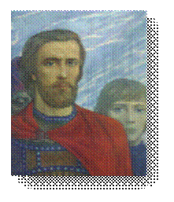
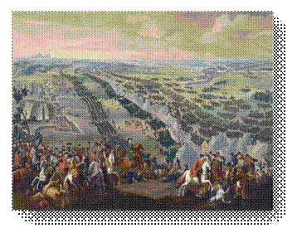
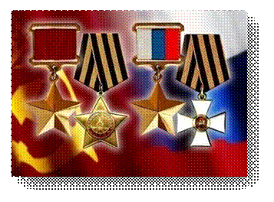
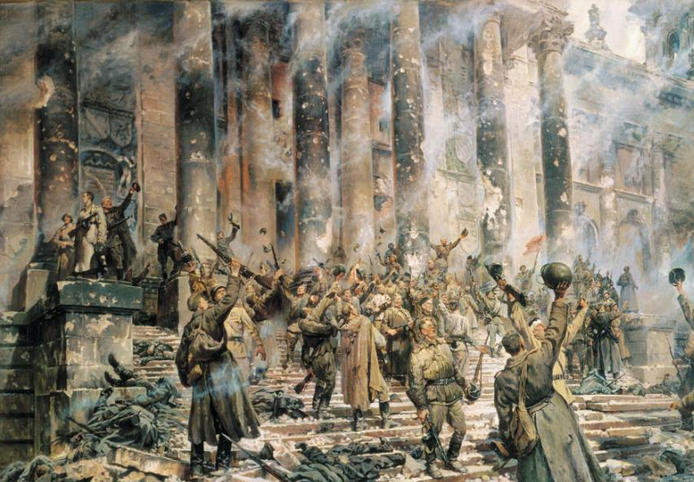
Муниципальное бюджетное общеобразовательное учреждение
«Клюквинская средняя общеобразовательная школа-интернат»
Верхнекетского района Томской области
Интеллектуальная историческая игра
«Имя Победы - Россия»

Slide 2
Первый тур
«Вопрос-ответ»
Второй тур
«О ком эти строки?»
Третий тур
«Ратная слава России»
Четвёртый тур
«Герои Отечества»
Пятый тур
«Во славу Отечества»

Slide 3
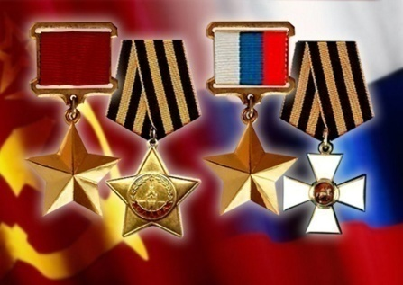
Первый тур
«Вопрос-ответ»
1
2
3
4
5
6
7
8
9
10

Slide 4
Под предводительством какого князя в 1242 году новгородское войско на льду Чудского озера разбило немецких рыцарей «Ливонского ордена»?
Александр Невский

Slide 5
В 1380 году на Куликовом поле между реками Дон и Непрядва московская дружина с союзниками разгромила и обратила в бегство огромное войско монголо-татар. Назовите имя князя, стоявшего во главе русского войска?
Дмитрий Иванович Донской

Slide 6
В каком году состоялась Полтавская битва?
27 июня 1709 года

Slide 7
Какой знаменитый полководец командовал русскими войсками при взятии крепости Измаил во время русско-турецкой войны 1787-1792 годов?
Александр Васильевич Суворов

Slide 8
18 ноября 1853г. недалеко от турецкого портового города Синопа русская военная эскадра разгромила и уничтожила турецкий флот. Как называлось данное сражение?
Синопское сражение

Slide 9
Кто в России первым получил звание генералиссимуса?
Воевода Алексей
Семёнович Шеин

Slide 10
Назовите номер стрелковой дивизии, которой командовал И.В. Панфилов?
316-я гвардейская стрелковая дивизия

Slide 11
Пётр I назвал эту битву материю Полтавской баталии. Где произошла эта битва и как называлась?
Битва при деревни Лесной 28 сентября 1708г

Slide 12
Назовите место где произошли крупные сражения во время Отечественной войны 1812 года и Великой Отечественной войны 1941-1945гг.
Бородинское поле

Slide 13
Где произошло крупнейшее танковое сражение времён Великой Отечественной войны?
12 июля 1943 г. – сражение под Прохоровкой

Slide 14
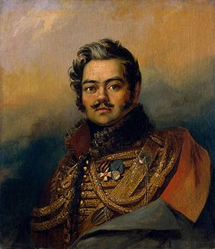
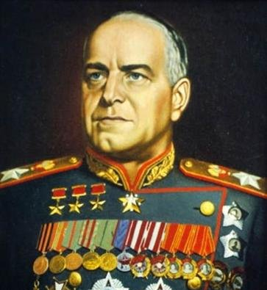
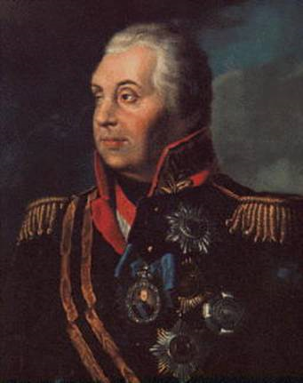
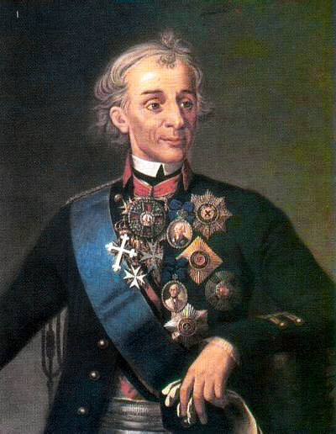
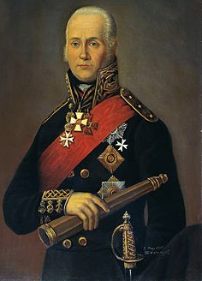
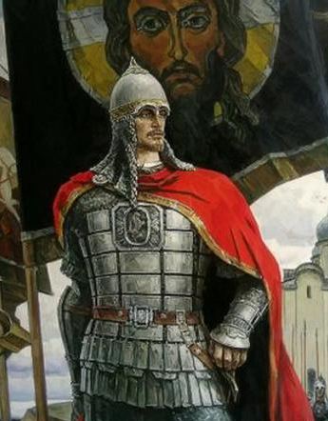
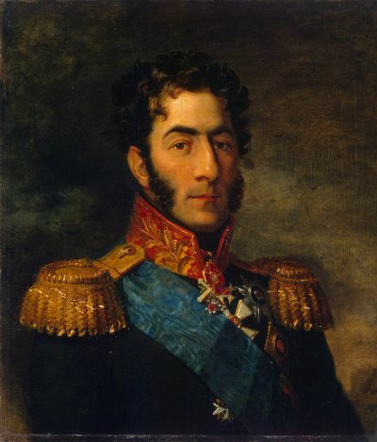
Второй тур
«О ком эти строки?»

Slide 15
1
2
3
4
5
6
7

Slide 16
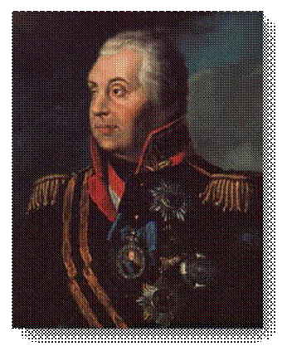
Его "не терпит" Александр, "Лисой" зовёт Наполеон, И имя Фабий получает, За то, что "медлит" как бы он! Вокруг него плетут интриги При штабе "верные друзья", Но он их всех переиграет, Недаром прозвище "лиса"!
Михаил Илларионович Кутузов

Slide 17
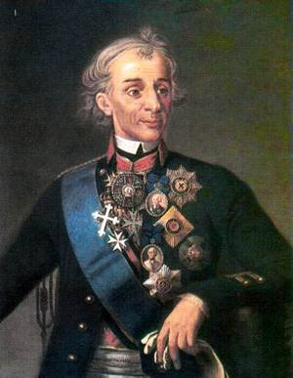
Стратег и тактик он в военном деле,
Учил солдат «Науке побеждать»,
Взял Рымник, Измаил и, в русских веря,
Он говорил «Отчизна наша Мать!»
Ревнитель новизны в своём искусстве,
Осуществил Альпийский переход…
Великий полководец, князь, граф русский,
Удачливый в сраженьях патриот.
Александр Васильевич Суворов

Slide 18
Усач. Умом, пером остер он, как француз, Но саблею французам страшен: Он не дает топтать врагам нежатых пашен И, закрутив гусарский ус, Вот потонул в густых лесах с отрядом — И след простыл!.. То невидимкой он, то рядом, То, вынырнув опять, следом Идет за шумными французскими полками И ловит их, как рыб, без невода, руками…
Денис
Васильевич Давыдов

Slide 19
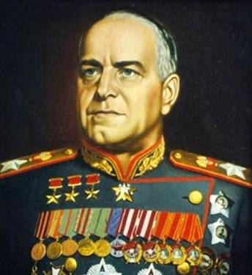
Всегда на главном направленьи Он появлялся в трудный час. От обороны к наступленью Он вёл войска и верил в нас. Известно всем, какие бури Мы одолели в те года. Над картой маршал брови хмурил Не улыбался никогда.
О, это самый маршал грозный Был наш товарищ - друг большой. Не из гранита, не из бронзы- С широкой русскою душой. В Берлине дымном после боя Гвардейцы слушали приказ: Явился маршал перед строем И улыбнулся в первый раз!
Георгий Константинович Жуков

Slide 20
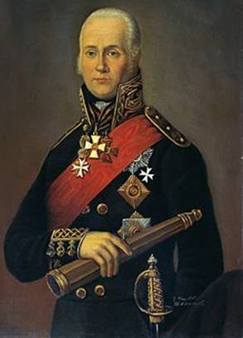
Керчь, остров Тендра, Фидониси, Мыс Калиакрия; за ним – Неаполь, остров Корфу, Рим. В державе и в Небесной Выси Героев чествуют своих – Он принят в русский сонм святых. На море сорок три сраженья Дал боевой наш адмирал И ни в одном не испытал Конфуза или пораженья. Манёвром, тактикой, огнём Своих побед он добивался, И флаг Андреевский при нём В пучину вод не погружался, И ни один его матрос Позорный плен не перенёс.
Фёдор
Фёдорович
Ушаков

Slide 21
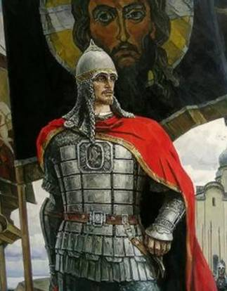
Он молодым был и пригожим, Всем сердцем Русь свою любил, Молва носилась: "Богом рожен", Великим, мудрым князем был!..
Разбив в Ижоре грозных шведов, В свои неполных двадцать лет, Где добыл мужеством победу, Как снова Русь трясёт от бед! Пусть с опытом ещё "не густо", Минуло только двадцать два, Он полководцем стал искусным, В толк брал военные дела.
Александр Ярославич
Невский

Slide 22
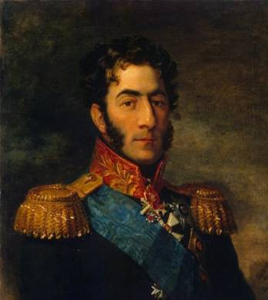
Грузинский князь, но русский генерал,
Непобедимый муж, каких лишь единицы,
Он жил Россией, и при этом жизнь отдал
За нашу православную столицу.
Пётр
Иванович Багратион

Slide 23
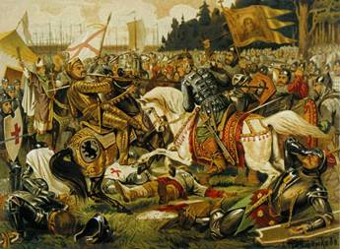
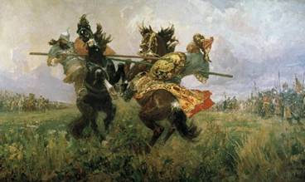
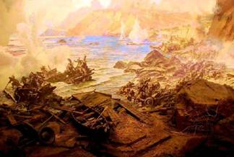
Третий тур
«Ратная слава России»

Slide 24
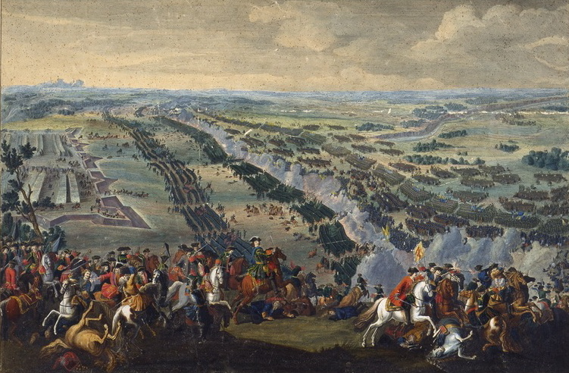
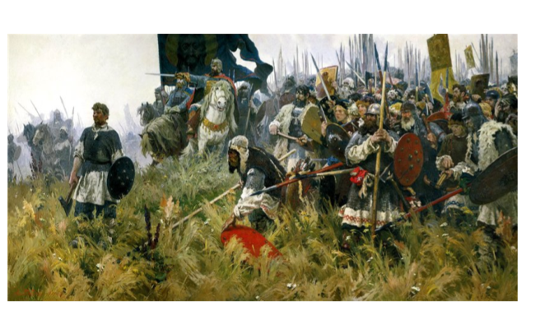
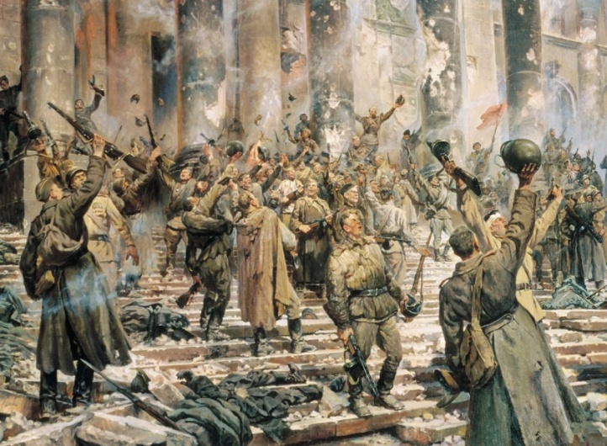
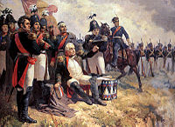
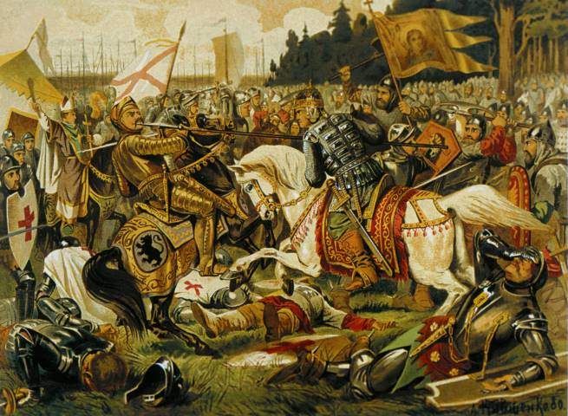
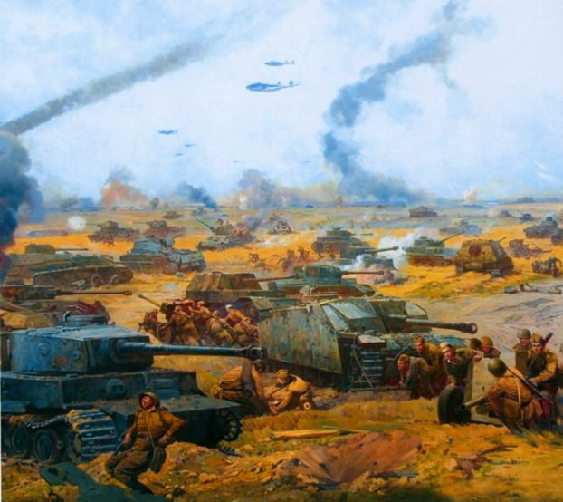
1.
2.
3.
4.
5.
6.

Slide 25
1. Полтавская битва, 1709г.
2. Куликовская битва, 1380г.
3. Битва за Берлин, 1945г.
4. Бородинское сражение, 1812г.
5. Невская битва, 1240г.
6. Битва под Прохоровкой, 1943г.

Slide 26
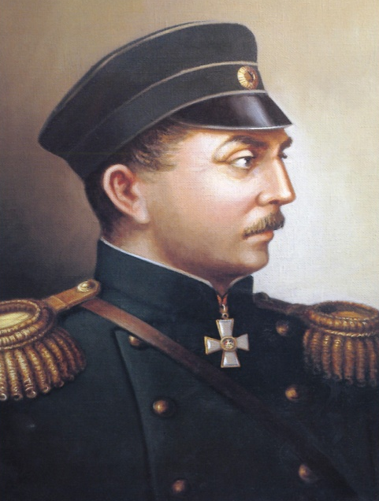
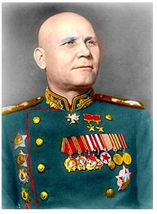
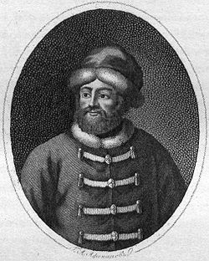
Четвёртый тур
«Герои Отечества»

Slide 27
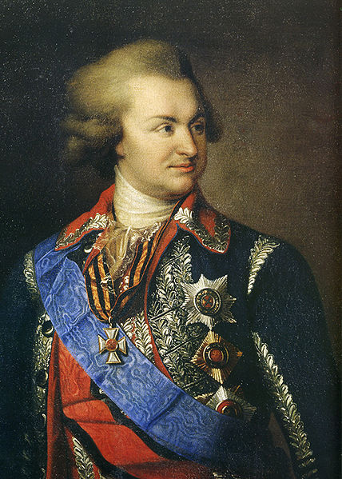
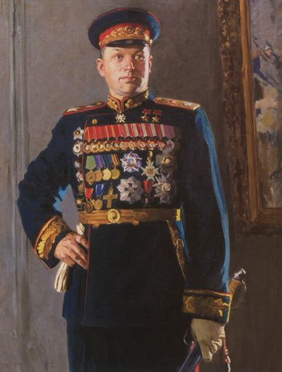
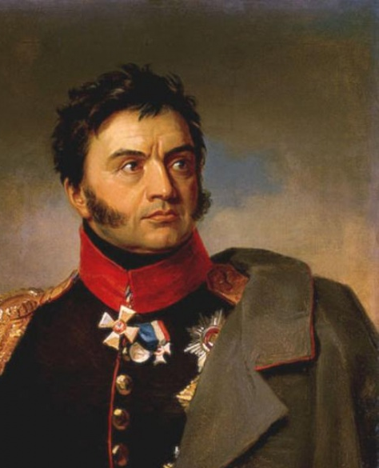
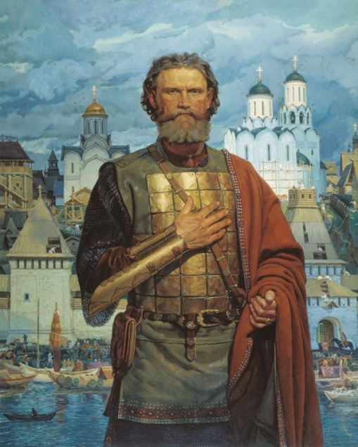
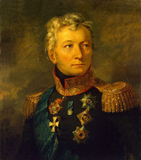
1
2
3
4
5
6
7
8

Slide 28
П | О | Т | Ё | М | К | И | Н | М | Р
Ж | Л | С | К | К | П | П | В | И | О
Р | Н | А | Х | И | М | О | В | П | К
А | Ж | З | К | Р | М | К | И | П | О
Е | Т | О | Р | М | А | С | О | В | С
В | С | М | Н | Р | О | О | С | С | С
С | М | В | В | Н | И | Т | К | Ф | О
К | Ч | Ш | Е | И | Н | М | О | Ч | В
И | М | Б | Ф | С | Г | В | Н | Ц | С
Й | Р | Д | П | Т | Л | Ч | Е | П | К
В | О | Ж | Р | Н | У | Я | В | Р | И
Д | О | Н | С | К | О | Й | Т | С | Й

Slide 29
П | О | Т | Ё | М | К | И | Н | М | Р
Ж | Л | С | К | К | П | П | В | И | О
Р | Н | А | Х | И | М | О | В | П | К
А | Ж | З | К | Р | М | К | И | П | О
Е | Т | О | Р | М | А | С | О | В | С
В | С | М | Н | Р | О | О | С | С | С
С | М | В | В | Н | И | Т | К | Ф | О
К | Ч | Ш | Е | И | Н | М | О | Ч | В
И | М | Б | Ф | С | Г | В | Н | Ц | С
Й | Р | Д | П | Т | Л | Ч | Е | П | К
В | О | Ж | Р | Н | У | Я | В | Р | И
Д | О | Н | С | К | О | Й | Т | С | Й

Slide 30
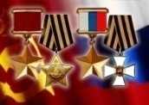
1. Г.А. Потёмкин
2. К.К. Рокоссовский
3. П.С. Нахимов
4. Н.Н. Раевский
5. А.С. Шеин
6. И.С. Конев
7. Д.И. Донской
8. А.П. Тормасов

Slide 31
Пятый тур
«Во славу Отечества»

Slide 32
ОТЕЧЕСТО
ГЕРОЙ
СЛАВА
РОССИЯ
ПОБЕДА

Slide 33
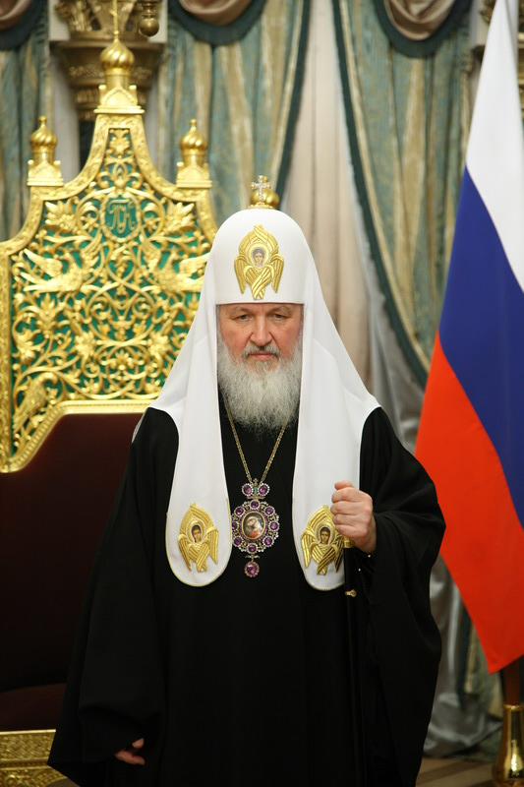
Такая великая страна, как Россия, — обладающая несметными богатствами, огромным потенциалом, совершенно уникальным геополитическим положением, — всегда была вожделенным объектом для тех, кто хотел бы использовать для себя все те преимущества, которые Бог пожелал вручить именно нашему народу. На свете очень мало стран, которые бы подвергались в своей истории столь мощным проявлениям внешней агрессии, как Россия.
Патриарх Кирилл

Slide 34
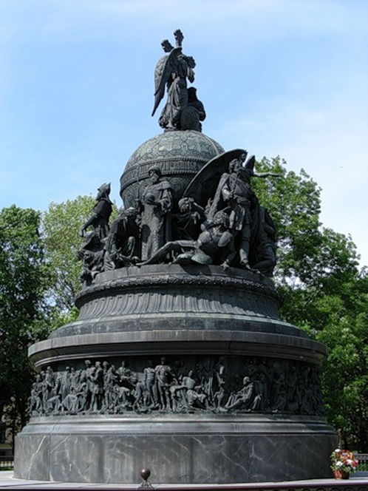
Славных лиц в России много: Тех, кто край родной любя, Укреплял Державу строго, Не жалел в трудах себя…
В сердце каждого потомка Оставляли яркий след Честной службой, битвой громкой, Славой доблестных побед…
Нить истории прекрасна Златом добрых славных дел. Жизнь того лишь не напрасна, За Отчизну кто радел.
Евгения Трушина

